Slide 1
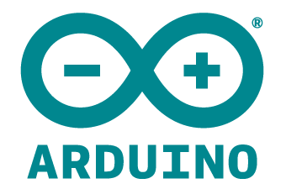
Başlangıç Seviyesi
Elektroniğe Giriş
Hazırlayan: Emrah HAS

Slide 2
Elektroniğe Giriş
Arduino, yazılım ve elektroniğin bir araya getirildiği ortamdır. Bu yüzden Arduino kullanmaya başlamadan önce temel elektronik bilgileri öğrenmeliyiz.
Bu bölümde temel elektronik devre elemanlarını tanıyacağız ve bu elemanların nasıl kullanıldığını öğreneceğiz.

Slide 3
Dijital ve Analog Sinyaller
Sinyaller analog ve dijital olmak üzere ikiye ayrılır. Analog sinyaller devamlı sinyallerdir ve her değeri alabilirler. Dijital sinyaller ise devamlı değildir ve adım adım değişir. Arduino analog sinyalleri işleyemez, fakat doğadaki etkiler ve sensörler analog sinyal ile çalışır. Arduino'nun çıkış pinleri sadece 0 veya 5 volt verebilir.

Slide 4
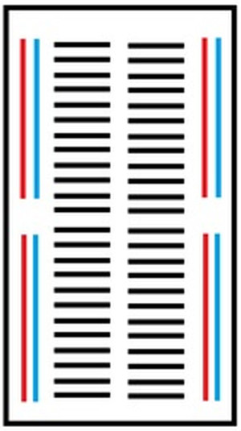
Breadboard
Şekildeki bir Breadboard'un iç yapısıdır. Böylece Breadboard'daki deliklerin hangilerinin birbirine bağlı olduğunu anlayabilirsiniz.

Slide 5
Breadboard
Breadboard, kullanacağımız elektronik elemanları bir arada tutmak ve gerekli kablo bağlantılarını gerçekleştirmek için kullanılır.
Breadboard üzerinde iki çeşit yol vardır. Bunlardan ilki güç yollarıdır. Güç yolları, yani beslememizin artı ve eksi uçlarını taktığımız yer, resimde görülen kırmızı ve mavi şeritlerdir.

Slide 6
Breadboard
Aşağıya doğru inen çizgilere karşılık gelen delikler kısa devre durumundadır. Yani, sol üstteki kırmızıdan bağlanan bir kablo aynı çizgi üzerinden bağlanacak kablolar ile birleşiktir. Aynı durum mavi çizgiler için de geçerlidir. Diğer elektronikçilerin de devrenizi anlayabilmesi için standartlara uygun olarak pilin artı ucu kırmızı çizgiye, eksi ucu ise mavi çizgiye takılmalıdır.

Slide 7
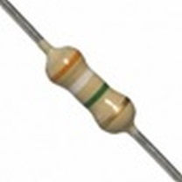
Direnç
Hat üzerinden geçen akımı ayarlamak için kullanılır. V = İ * R formülünü biliyoruz. Sabit bir gerilime sahip hat üzerinden geçen akım azaltılmak isteniyorsa, direncin değeri (R) artırılmalıdır. Aynı hat üzerinde bulunan elektronik elemanlar üzerinden geçen akımların birbirine eşit olmasından dolayı bu hat üzerinden geçen akımı kontrol etmek için uygun direnci kullanırız.

Slide 8
Direnç
Örneğin, LED dediğimiz lambaların üzerinden fazla akım geçmesi bu lambalara zarar vermektedir. Bu lambaların fazla akım çekmesini engellemek için LED'in bağlantısından önce 220 ohm değerinde bir direnç takılır. Böylece LED üzerinden geçen akım azaltılmış olur. Eğer 220 ohm yerine daha büyük bir direnç bağlanırsa LED'in parlaklığında azalma olduğu görülür.

Slide 9
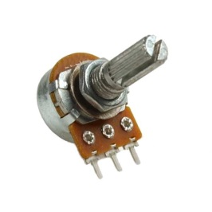
Potansiyometre
Hattaki gerilimi daha düşük veya daha yüksek bir gerilime çevirmek için kullanılır.
Besleme, toprak ve çıkış olmak üzere üç pini bulunur. Ortadaki pin genellikle çıkış pini olmaktadır. Geriye kalan pinler sırası önemli olmaksızın besleme ve toprak pinleridir. Potansiyometrenin başlığı çevrilerek çıkış gerilimi değiştirilebilir.

Slide 10
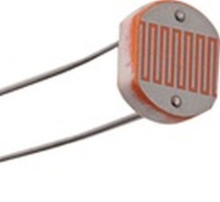
LDR
Üzerine düşen ışık miktarına göre direnç değeri değişen elektronik devre elemanıdır. Ortam ışığının ölçülmesi gereken projelerde kullanılır.

Slide 11
SON SÖZ
Yapacağımız projelerde sıklıkla kullanacağımız devre elemanlarını ve bu elemanların kullanım nedenini öğrendik.
Bu bölümde öğrenilen bilgiler, Arduino projelerinde kurulan devreleri anlamaya yardımcı olacaktır.

Slide 12
KAYNAKÇA
https://gelecegiyazanlar.turkcell.com.tr

